Slide 1
实习工作总结
时间：2020.7.30
汇报人：胡喜明

Slide 2
1
实习工作概述
目录
2
项目展示与问题解决
CONTENTS
3
个人收获

Slide 3
01
实习工作概述
PART
ONE

Slide 4

01
实习工作概述
技术中心专区
跟随策划案以及UI稿进行技术中心专区前台后台功能
PM知识地图专区
修改专区遗留bug，实现PM专区优化项功能
KM-OpenApi平台
实现开放平台中加入团队API，熟悉整体开放API流程并进行周会分享，splender接口刷新token功能实现，refreshToken功能实现
沙龙上课吧项目
Django项目的学习，根据策划案对相关功能的后台实现以及前端页面展示实现。
分布式幂等性框架的思考
redis+token形式以及redis分布式锁形式

Slide 5
02
项目展示
PART
TWO

Slide 6
02
项目展示
技术中心专区
技术中心后台
技术中心后台
技术中心前台
技术中心前台
管理员创建
Banner创建
Banner更新
场景分类视图
场景文档侧边栏
管理员列表
Banner上线列表
Banner删除
产品文档侧边栏
产品文档侧边栏
管理员删除
Banner下线列表
Banner拖动
产品关联场景
Banner自动下线
首页产品文档中心展示

Slide 7
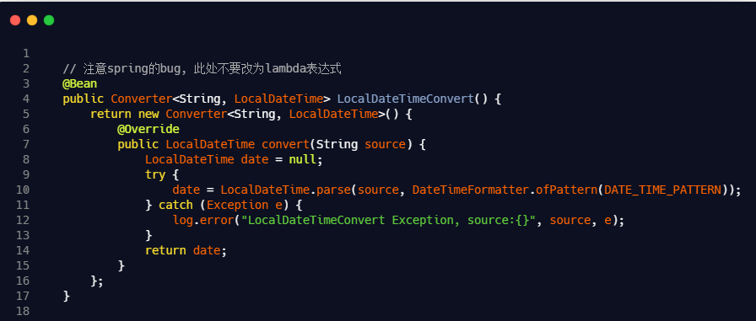
02
技术中心后台问题以及解决
SpringMVC传入java8中LocalDatetime类型格式问题

Slide 8
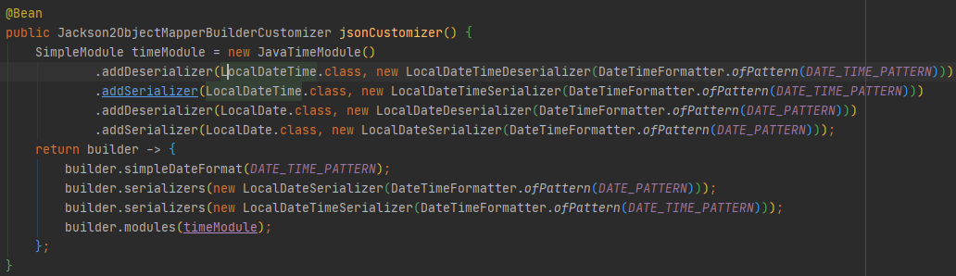
02
技术中心后台问题以及解决
Jackson序列化中对java8的时间日期类

Slide 9
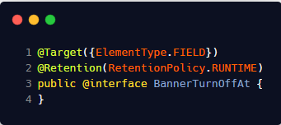
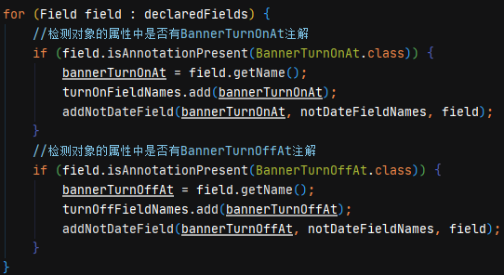
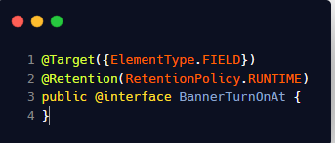
02
技术中心后台问题以及解决
将Banner的部分功能做的更加通用
需求描述：
后续开发中希望将Banner作为一个通用的功能做的更加通用，后续有类似Banner的开发直接复用当前的 部分功能即可，例如当前实现的判断当前是否活跃，是否在上线列表中，获取当前的上下线时间点

Slide 10
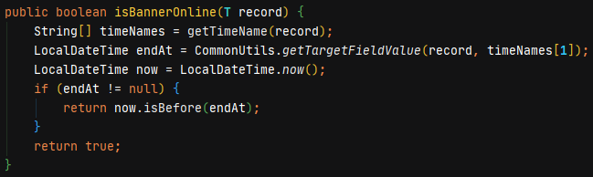
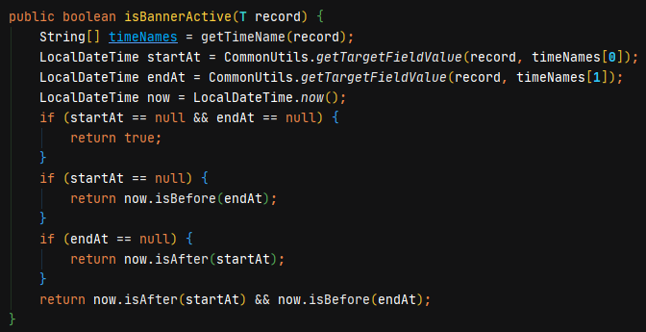
02
技术中心后台问题以及解决
检测当前banner是否为上线（上线不代表活跃）
检测当前banner是否活跃（当前前台显示）

Slide 11
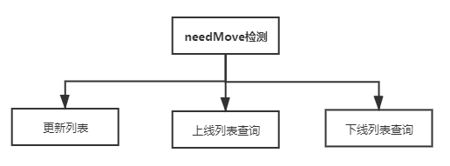
02
技术中心后台问题以及解决
Banner过期自动下线问题
需求描述：每个Banner可以设置在前台展示的开始时间以及结束时间，正常情况下及时没有做手动下线数据也可以在前台正常展示，然而在后台列表展示中由于需要拖动，上线列表中必须按照position字段从1按顺序排列。

Slide 12
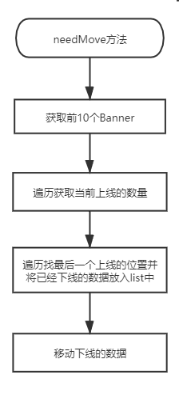
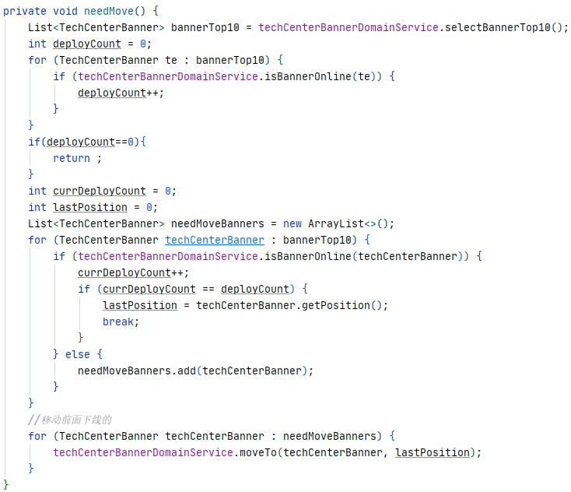
02
技术中心前台问题以及解决

Slide 13
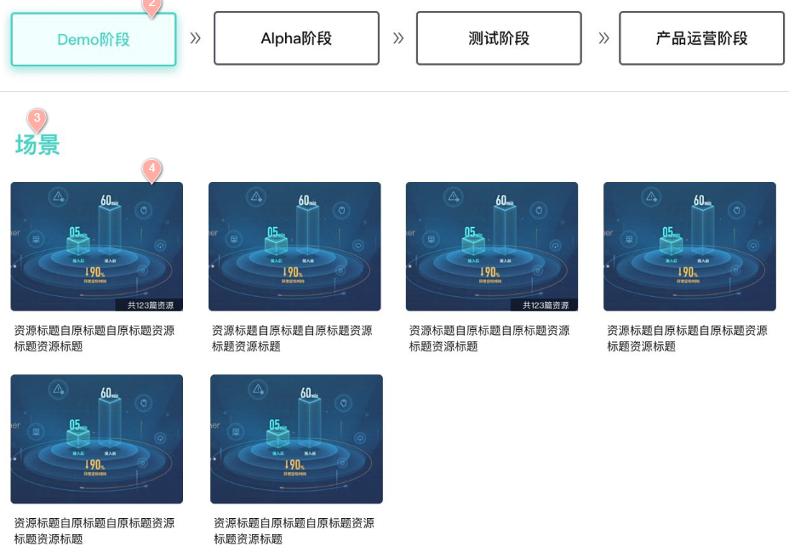
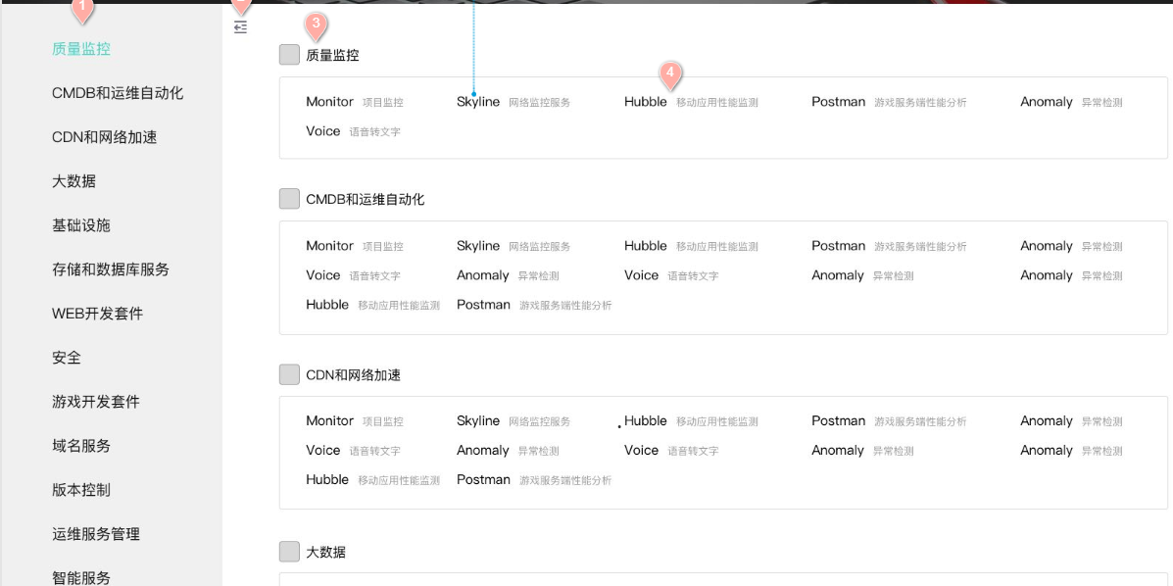
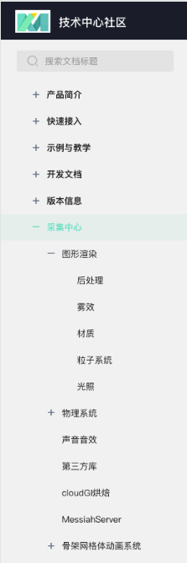
02
技术中心前台问题以及解决
前台树形搜索

Slide 14
02
技术中心前台问题以及解决
前台层次搜索优化
需求分析：
做树形结构搜索的时候如何做到能加快搜索效率
基于Myabtis进行N次遍历查询底层采用
递归形式，走多次磁盘查询
数据量不大的情况下可以一次性加载到内存中
在内存中进行数据组合

Slide 15
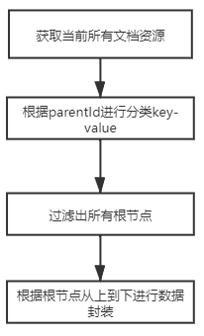
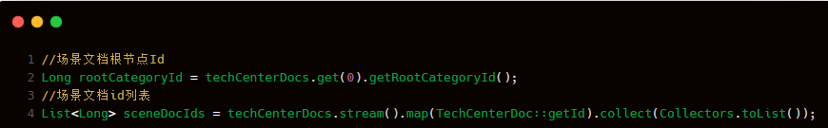
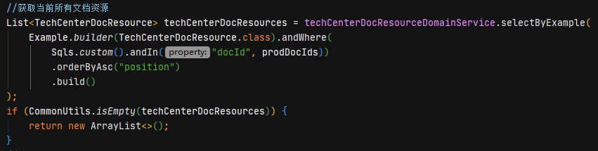

02
技术中心前台问题以及解决
获取场景文档

Slide 16
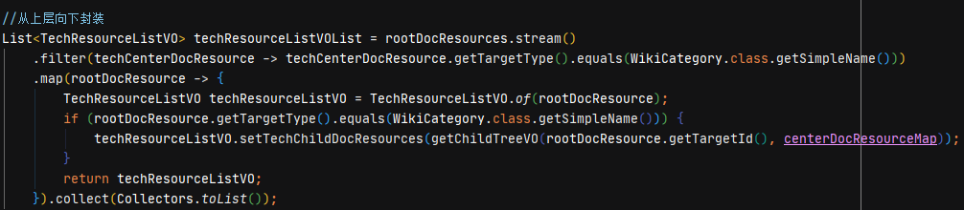
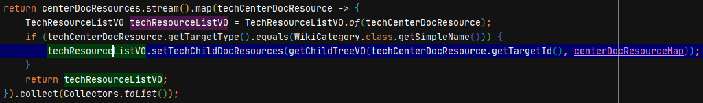
02
技术中心前台问题以及解决
获取场景文档

Slide 17
02
项目展示
Pm专区
Pm前台
Pm后台
负数显示bug
数据库过滤负分
专区推荐表设计
专区推荐移动
最近浏览
最近浏览表设计
专区推荐新增
专区推荐删除
阅读进度记录
关键词搜索
新增知识点纠错

Slide 18
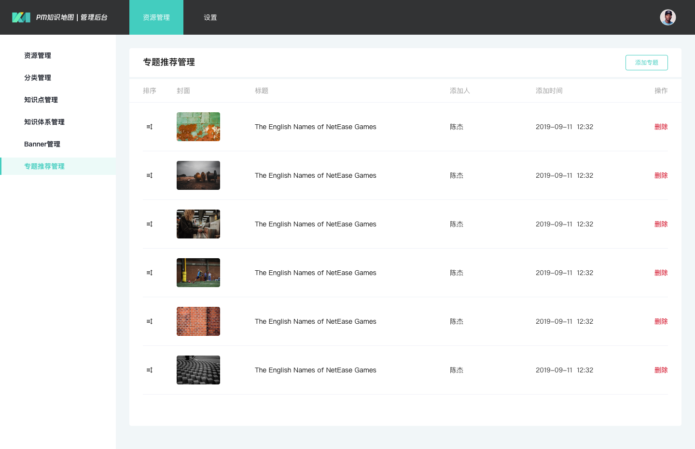
02
PM后台问题以及解决
专区推荐管理

Slide 19
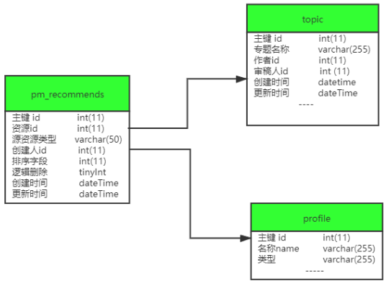
02
PM后台问题以及解决
专区推荐管理
pm_recommends
id | Int(11) | 主键
target_id | Int(11) | 资源id
target_type | Int(11) | 资源类型
created_by_id | Datetime | 创建人id
position | Int(11) | 位置（移动用）
is_deleted | tinyint | 逻辑删除
created_at | datetime | 创建时间
updated_at | datetime | 更新时间

Slide 20
02
PM后台问题以及解决
专区推荐管理
需求：
删除时采用标志位逻辑删除，如果推荐了之前删除的数据只需要重新设置用户以及标志位恢复，这里要防止同时修改问题。

Slide 21
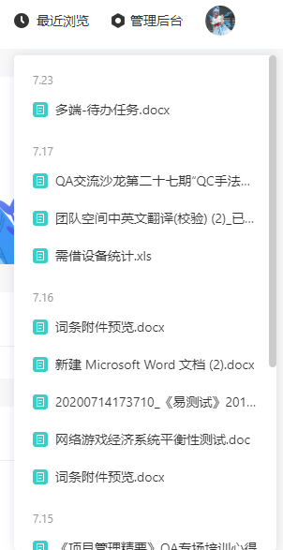
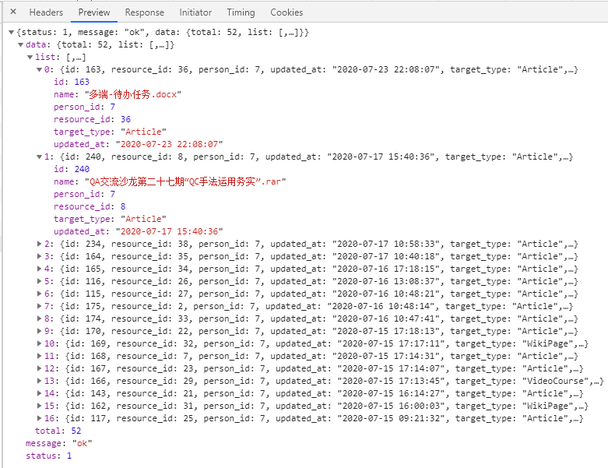
02
PM前台问题以及解决
最近浏览功能

Slide 22
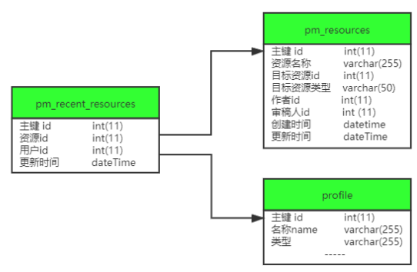
02
PM前台问题以及解决
最近浏览功能表结构以及关联关系
pm_recent_resources
id | int（11） | 主键
resource_id | int（11） | 资源id
person_id | int（11） | 用户id
updated_at | datetime | 更新时间

Slide 23
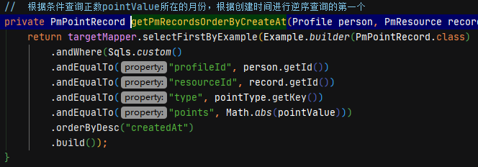
02
PM前台问题以及解决
负数分值bug分析以修改
问题分析：
在调用减分操作时，必然是对当前已经加分的项目进行减分操作，但是在最终统计分数时是按照每个月来进行统 计，会出现上个月加分这个月减分的情况，如果本月积分为0此时直接减为负数。

Slide 24
02
PM前台问题以及解决
阅读进度
功能需求：
原始阅读完成以是否在数据库中有记录为准，现在需要对阅读完成进行限制要求达到75%才算完成。
pm_study_records
id | Int(11) | 主键
profile_id | Int(11) | 资源id
resource_id | Int(11) | 资源类型
is_complete | tinyint | 是否完成
percent | Int(11) | 阅读百分比
created_at | datetime | 创建时间
updated_at | datetime | 更新时间

Slide 25
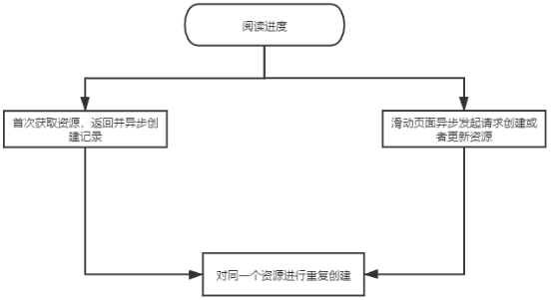
02
PM前台问题以及解决
滑动并停止1s进行调用或者当前页面100%直接调用，对于直接铺满页面的资源直接发起异步请求
接口并发创建问题
点击获取资源发起异步请求进行资源记录创建

Slide 26
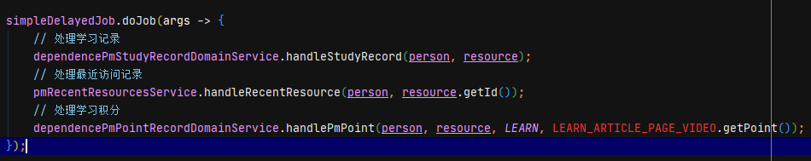
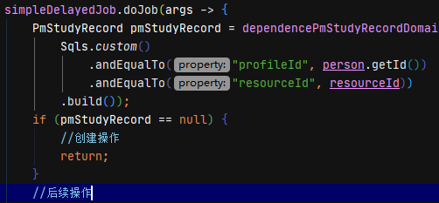
02
PM前台问题以及解决

Slide 27
02
PM前台问题以及解决
方案一:
资源id以及用户添加唯一索引， 保证数据库不会出现两个相同数据，重复提交时会抛出异常，但 是在异步线程中无法捕获不到
方案二:
通过与前端沟通，采用同步的形式进行数据创建，在滑动更新数据时必然存在当前记录，只需做 更新操作即可，同时前端保证滑动停止后1s进行操作，保证前一个接口的正确。

Slide 28
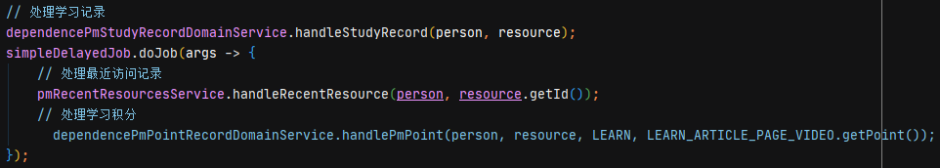
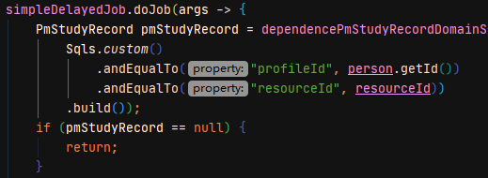
02
PM前台问题以及解决

Slide 29
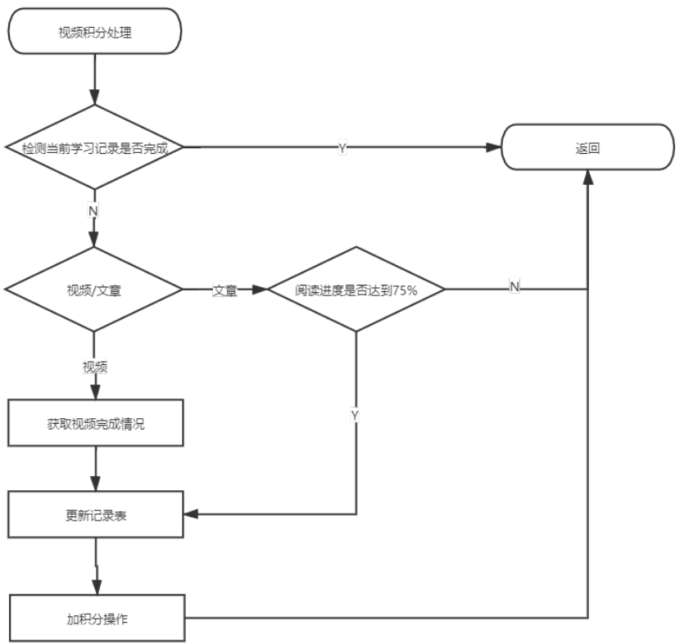
02
PM前台问题以及解决
接口处理积分问题
视频资源:
从易播记录表中查询是否完成标志并记录，数据库中不记录百分比
文章资源：
判断是否达到75%，记录百分比以及完成状态

Slide 30

02
PM前台问题以及解决
阅读进度连带问题

Slide 31

02
项目展示
KM-OpenApi研究
01
功能开发：
DATA
开放加入团队空间接口（参考ruby代码进行实现）
02
梳理整体流程：
DATA
进行一次技术周会分享
03
Token刷新功能：
DATA
开放接口刷新功能，在原始token过期时可以进行刷新

Slide 32
OpenApi
02
KM-OpenApi研究
从申请到调用的整体流程
认证流程
开放接口参数校验逻辑
基于AOP的调用请求拦截
调用请求流程
分布式锁原理
Sentinel限流熔断原理

Slide 33
Token刷新问题
02
问题：
Splender出现两次登陆问题，原因在于Token的时效性只有一天，过期后需要再次跳转到登录页，splender希望能够开放一个接口在每次过期后调用接口进行延时操作
Open_Api_user_tokens
id | Int(11) | 主键
platform_id | Int(11) | 资源id
person_id | Int(11) | 资源类型
token | varchar | 创建人id
request_ip | Int(11) | 位置（移动用）
is_deleted | tinyint | 逻辑删除
expire_at | datetime | 过期时间
refresh_token | varchar | 刷新token
refresh_expire_at | datetime | 刷新token有效期
created_at | datetime | 创建时间
updated_at | datetime | 更新时间

Slide 34
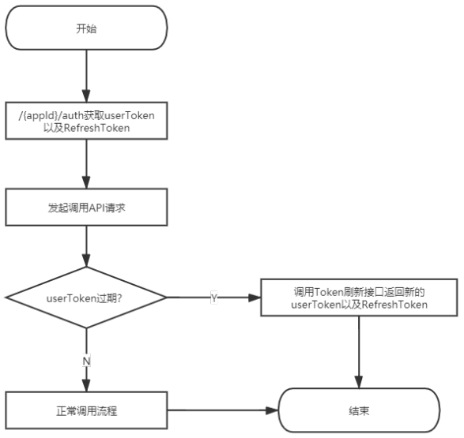
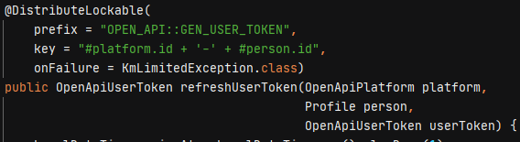
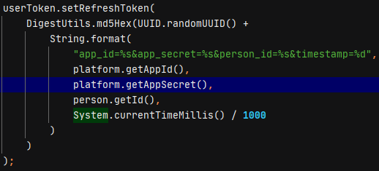
Token刷新问题
02

Slide 35
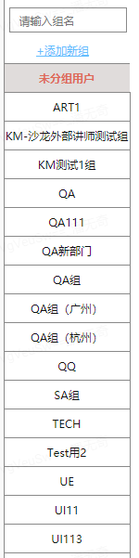
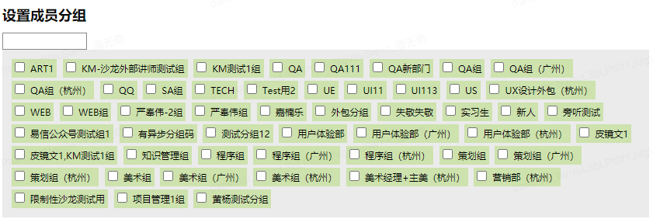
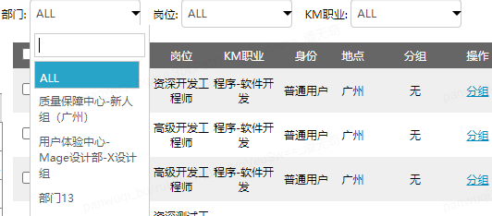
02
项目展示
沙龙/上课吧

Slide 36
02
分布式幂等性框架的思考
01
服务端颁发token：
前端/客户端在发起POST请求前，由服务端给前端颁发一个唯一的token，前端/客户端拿到这个token后，才能发起请求创建资源

Slide 37
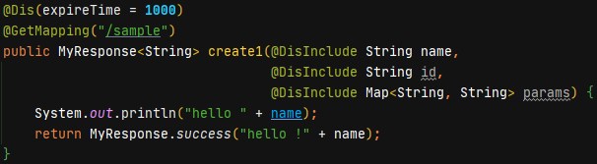
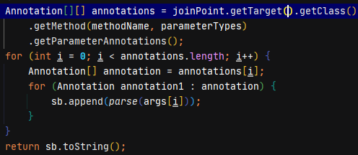
02
分布式幂等性框架的思考
02
分布式锁
根据客户端传过来的参数信息构建Key值，以注解形式允许开发人员选择参数作为生成key唯一条件

Slide 38
03
个人收获
PART
THREE

Slide 39
个人收获
1.业务代码的规范性
2.接口命名以及方法命名的规范性
3.从策划案-》开发-》自测-》前后端联调-》QA测试-》上线经历了完整流程
4.独立设计表结构时自身对业务的思考，着眼于将来而非现在的功能
5. 开放平台内部设计，以及对并发场景下的问题解决
6. 通过业务去避免一些并发场景会出现的问题。
7. python语言，Django框架，前端，模板语言锻炼自己从0学习以及实践的能力。
8. 对分布式幂等性、分布式锁的一些场景性的思考

